Slide 1
MRB操作マニュアル
グループ設定

Slide 2
目次
1. グループ設定
2. コレダケトオス
3. グループ別フィルタリング

Slide 3
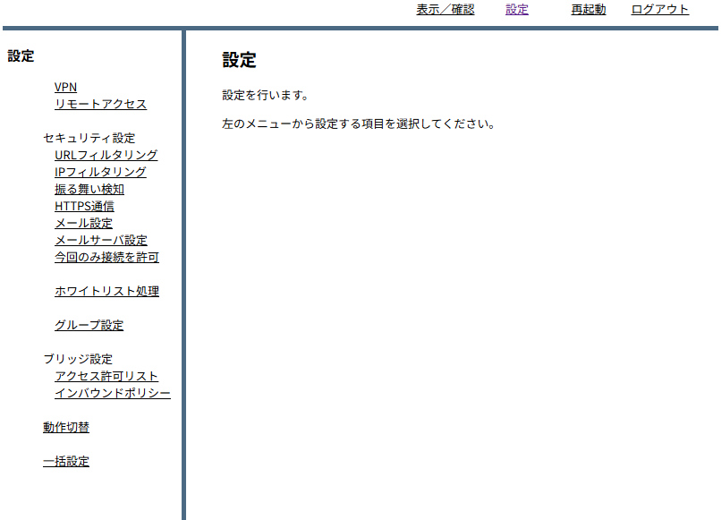
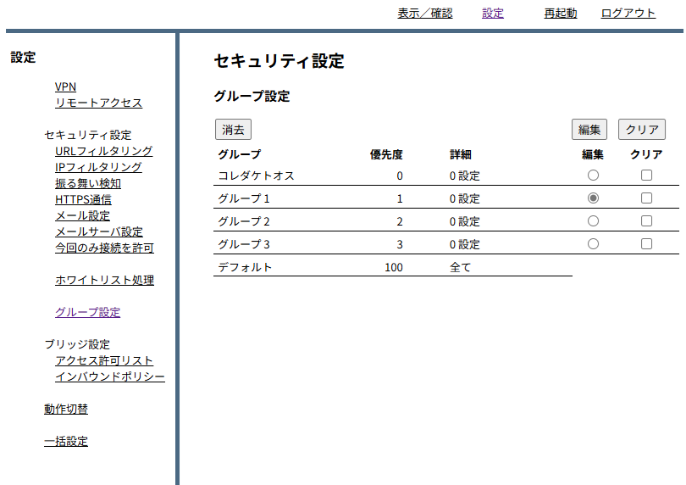
1. グループ設定
MRBで配下端末をグループ分けし、グループごとにセキュリティ設定することができます
配下端末にグループを割り当てる手順について説明します
① 管理画面にログインし、右上の「設定」をクリックし、
左の「グループ設定」をクリックします
② “編集”のラジオボタンより、設定を行うグループを選択し、
「編集」をクリックします

Slide 4
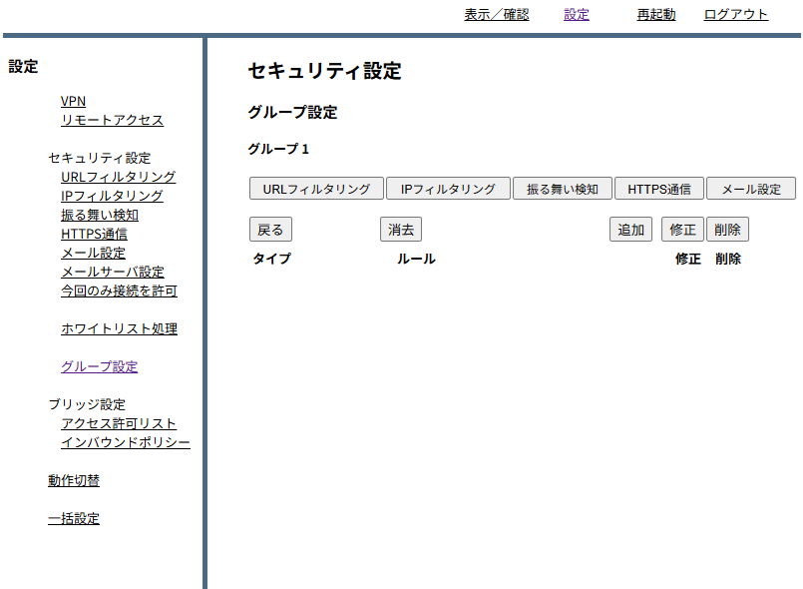
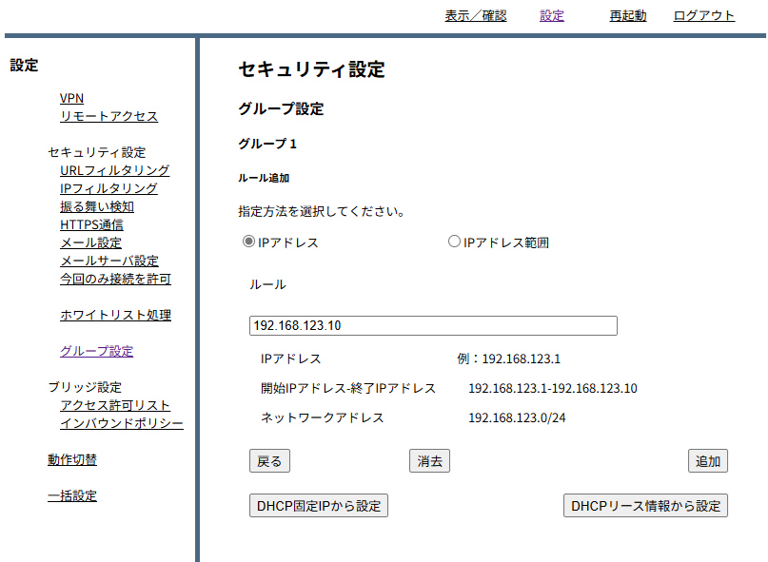
③ 「追加」をクリックします
※グループに端末を追加する操作になります
グループに追加された端末はグループのセキュリティ設定
が優先されます
④ 単独で指定する場合は”IPアドレス”、範囲で指定する場合は
“IPアドレス範囲”のラジオボタンをクリックし、例に習って
“ルール”の記入欄にIPアドレスを記入し「追加」を
クリックします

Slide 5
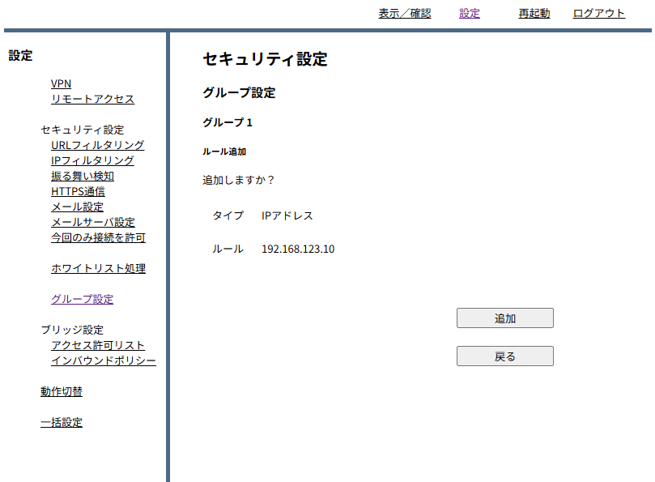
⑤ 入力したIPアドレスとタイプを確認し、問題がなければ
「追加」をクリックして設定は完了です

Slide 6
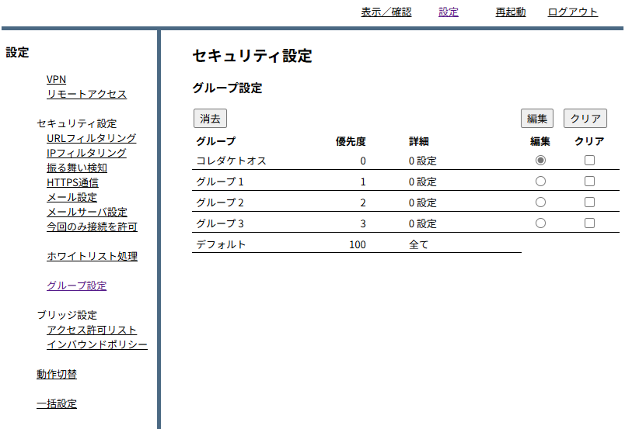
2. コレダケトオス
MRBでコレダケトオス（許可されたIP/URL以外とは通信が出来ない特別なグループ）を設定する手順について説明します
① 管理画面にログインし、右上の「設定」をクリックし、
左側の「グループ設定」をクリックします
② “編集”のラジオボタンより「コレダケトオス」を選択し、
「編集」をクリックします

Slide 7
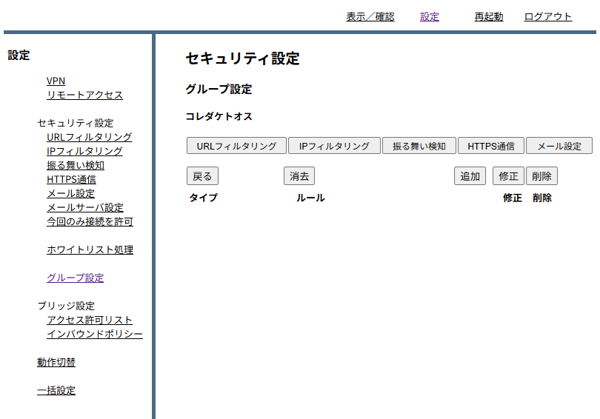
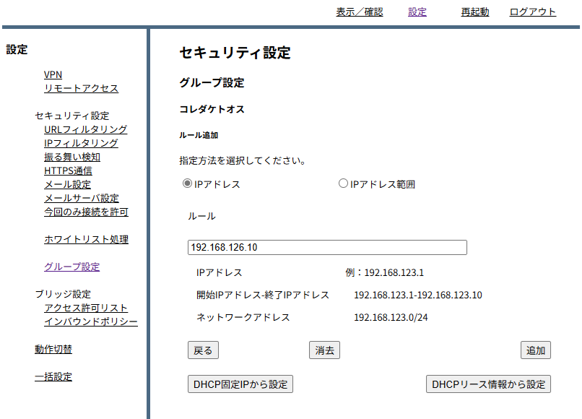
③ 「追加」をクリックします
④ 単独で指定する場合は”IP アドレス”、範囲で指定する場合
は”IP アドレス範囲”のラジオボタンをクリックし、例に
習って”ルール”の記入欄にIPアドレスを記入し、「追加」
をクリックします

Slide 8
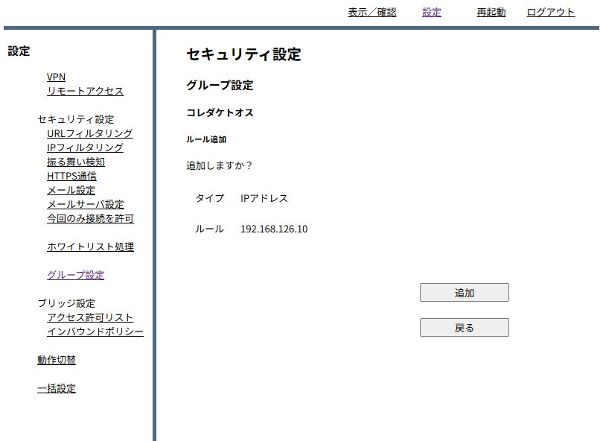
⑤ 入力したIPアドレスとタイプを確認し、問題がなければ
「追加」をクリックして設定は完了です

Slide 9
3. グループ別フィルタリング
グループごとに各フィルタリング強度を設定する手順について説明します
① 右上の「設定」をクリックし、左側の「グループ設定」を
クリックします
② “編集”のラジオボタンより、設定を行うグループを選択し、
「編集」をクリックします

Slide 10
③ 「URLフィルタリング」「メール設定」等をクリックする
ことで、選択したグループのフィルタリング設定を行うこと
が出来ます
※具体的な設定手順につきましては、各種マニュアルを
ご参照ください

